Slide 1
第三章习题课

Slide 8
或者

Slide 9
联合分布函数的性质

Slide 10
解：

Slide 12
y
y=x
y=x²
o
1
x

Slide 13
y
y=x
y=x²
o
1
x
Notes:
边缘分布值域只有x或y

Slide 14
y
o
1
x

Slide 15
求

Slide 17
当-1 < y < 1 时，
当0 < x < 1 时，
Notes:
条件分布的取值范围与联合分布的取值范围相同

Slide 18
13. 已知 ( X, Y ) 的概率密度为
(1)求A;
(2)证明 X ,Y 相互独立.

Slide 19
(2) 由图知边缘密度为
1
1
显然
故 X ,Y 相互独立

Slide 22
X
P

Slide 23
15. 设随机变量X和Y相互独立,它们的
密度函数分别为

Slide 24
因为随机变量 X 和 Y 相互独立
或者由独立性

Slide 25
x=y
x+y=1

Slide 27
Notes:
y>0, x+y=z ➔ z-x>0 ➔ x<z

Slide 32
解 (1) 串联的情况
因为有一个损坏时，系统 L就停止工作，所以 L的寿命为
Z = min{X ,Y },
故Z 的分布函数
于是，得Z的密度函数

Slide 33
(2) 并联的情况
因为当且仅当都损坏时，系统 L 才停止工作，所以L的寿命Z为 Z = max{X,Y}
Z的分布函数
Z的密度函数

Slide 34
设随机变量X,Y相互独立，且均服从区间[0, 3]上的均匀分布，则P{max{X, Y}≤1}=( )
X,Y具有相同的概率密度
Notes:
06考研

Slide 35
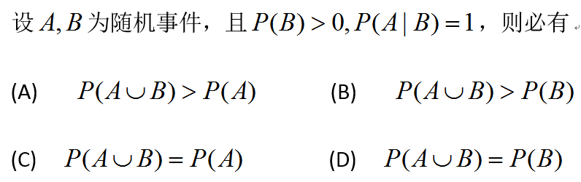
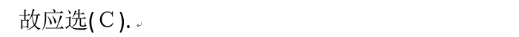
利用事件和的运算和条件概率的概念即可
Notes:
06考研

Slide 36
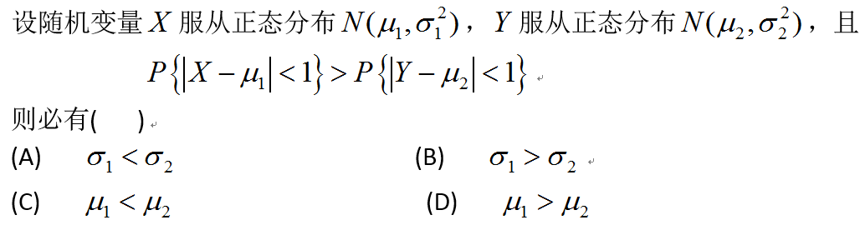
【分析】 利用标准正态分布密度曲线的几何意义可得.
是单调增函数，则
Notes:
06考研

Slide 37
某人向同一目标独立重复射击，每次射击命中目标的概率为p (0<p<1)，则此人第 4次射击恰好第 2次击中目标的概率为( )
(A) 3p(1-p)² (B)3p²(1-p)²
(C)6p(1-p)² (D)6p²(1-p)²
P(前三次仅有一次击中目标，第 4次击中目标)
Notes:
07考研

Slide 38
随机变量(X,Y)服从二维正态分布，且X与Y不相关， f_{X}(x), f_{Y}(y)分别表示X,Y的概率密度，则在Y=y的条件下， X的条件概率密度 f_{X|Y}(x|y)
(A) f_{X}(x) (B) f_{Y}(y)
(C) f_{X}(x)f_{Y}(y) (D) f_{X}(x)/f_{Y}(y)
[分析] 本题求随机变量的条件概率密度，利用X与Y的独立性和公式
因为X与Y不相关，所以 X与Y独立，所以
f_{X}(x,y) =f_{X}(x)f_{Y}(y)
Notes:
07考研

Slide 39
设随机变量X的概率密度为
令Y=X², F(x,y)为二维随机变量X,Y的分布函数
(1) 求Y的概率密度 f_{Y}(y)
Notes:
06考研

Slide 40
(1)设Y的分布函数为F_{Y}(y)，即
当Y<0时，F_{Y}(y)=0
当Y≥4时，F_{Y}(y)=1
.

Slide 41
.

